Slide 1
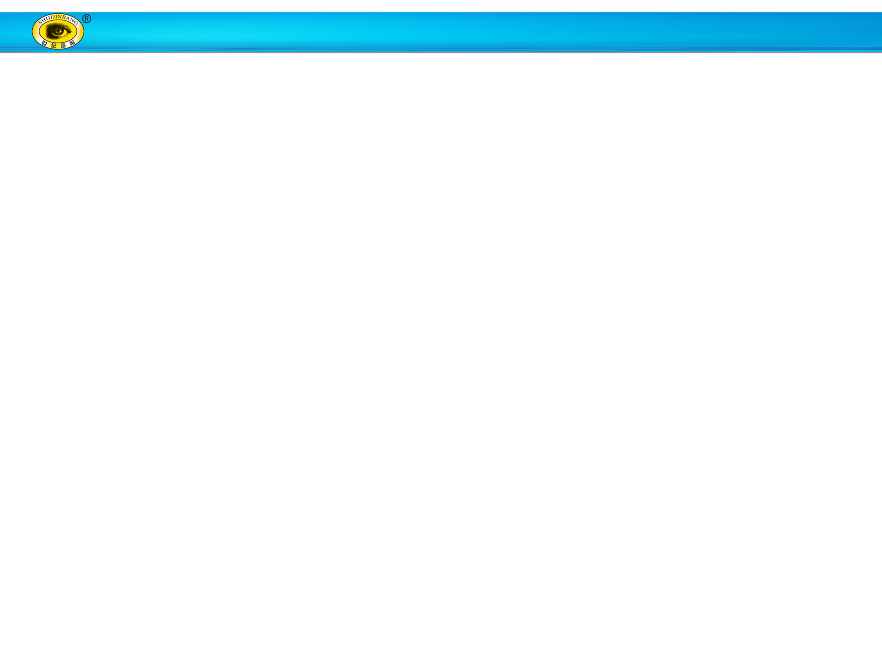

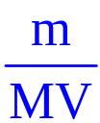
溶液配制过程中的误差分析
分析依据c＝ ＝ ，具体情况如下：

Slide 2
能引起误差的一些操作 |  | 因变量 |  | c
 |  | m | V
托盘天平
(1)天平的砝码沾有其他物质或已生锈
增大
——
偏大
(2)调整天平零点时，游码放在刻度线的右端
减小
——
偏小
(3)称量易潮解的物质(如NaOH固体)时间过长
减小
——
偏小
(4)用滤纸称易潮解的物质(如NaOH固体)
减小
——
偏小

Slide 3
能引起误差的一些操作 |  | 因变量 |  | c
 |  | m | V
量筒
烧杯 及玻 璃棒
(5)用量筒量取液体时，
仰视读数
增大
——
偏大
(6)用量筒量取液体时，
俯视读数
减小
——
偏小
(7)搅拌时部分液体溅出
减小
——
偏小
(8)未洗烧杯和玻璃棒
减小
——
偏小

Slide 4
能引起误差的一些操作 |  | 因变量 |  | c
 |  | m | V
容量瓶
(9)未冷却到室温就注入容量瓶定容
偏大
——
减小
(10)向容量瓶转移溶液时有少量液体流出
偏小
减小
——
(11)定容时，水加多
了，用滴管吸出
减小
——
偏小

Slide 5
能引起误差的一些操作 |  | 因变量 |  | c
 |  | m | V
容量瓶
(12)定容后，轻振荡、摇匀、静置，液面下降再加水
——
增大
偏小
(13)定容时，俯视读刻度数
——
减小
偏大

Slide 6
能引起误差的一些操作 |  | 因变量 |  | c
 |  | m | V
容量瓶
(14)定容时，仰视读刻度数
——
增大
偏小
(15)配好的溶液转入干净的试剂瓶时，不慎溅出部分溶液
——
——
无影响

Slide 7

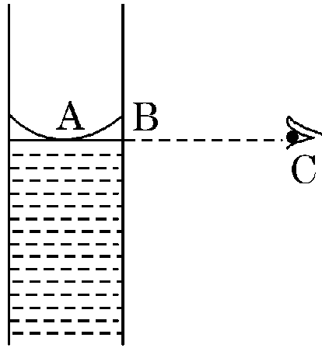
(1)容量瓶是用于配制精确的一定物质的量浓度溶液的容器，配制过程中一旦出现误差，要重新配制；
(2)误差分析时，要根据实验操作，弄清是“m”还是“V”引起的误差，再具体分析；
(3)容量瓶、滴定管、量筒读数口诀：
凹液面最低处，眼睛在两边，刻度在中间，三点(即A、B、C三点)在一条直线上(如图)。

Slide 8


(4) “仰视”、“俯视”误差分析。
仰视
俯视

